Slide 1
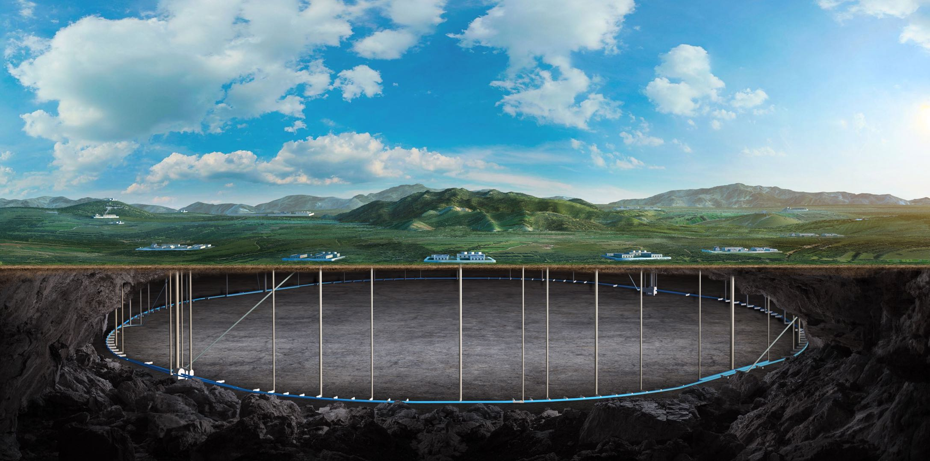
2024 CEPC 机械设计交流会
总结 / 讨论
纪 全
Aug. 7th, 2024, CEPC Detector Ref-TDR Review

Slide 2
Content
总 结
建 议
讨 论

Slide 3
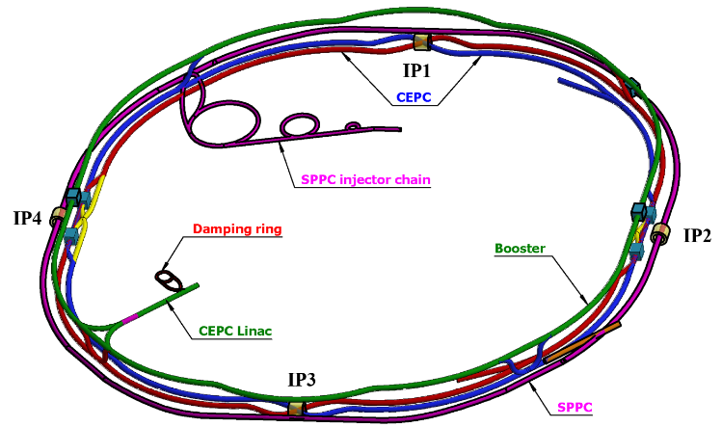
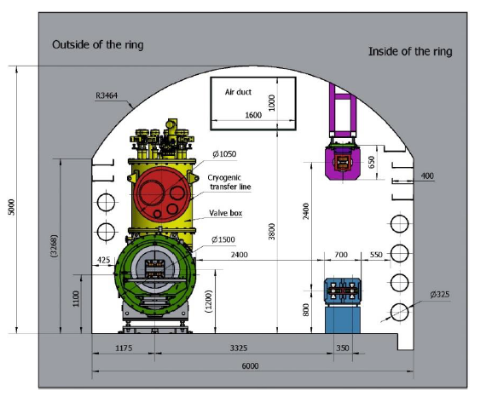
总 结
加速器方面的 EDR 设计 :
1. 隧道部分 (王毅伟 - 物理设计及要求)
CEPC+SPPC complex
Tunnel in the arc regions
CEPC detectors

Slide 4
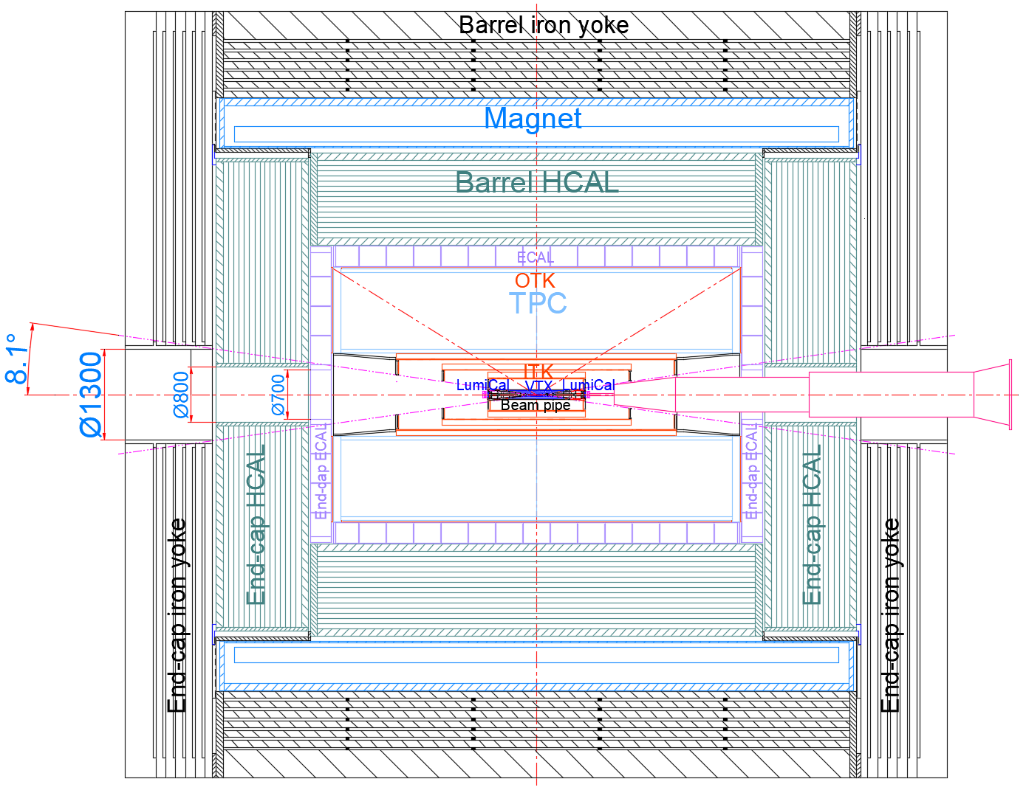
总 结
加速器方面的 EDR 设计 :
1. 隧道部分 (王海静 – 机械总体设计)
支撑、调节隧道设备 :
磁铁、真空设备、束测设备、高频模组等
MDI设计 :
加速器与探测器的接口设计
准直器 :
降低本底和保护机器

Slide 5
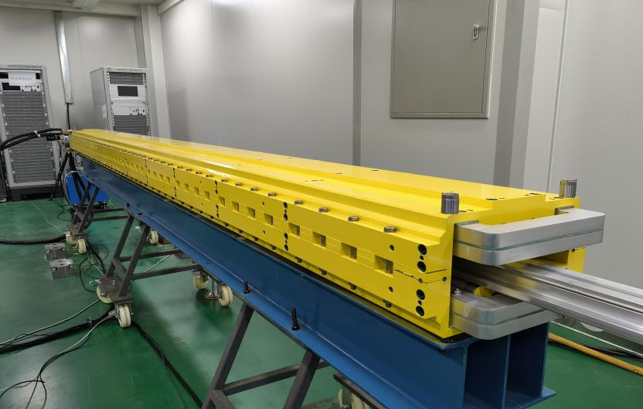
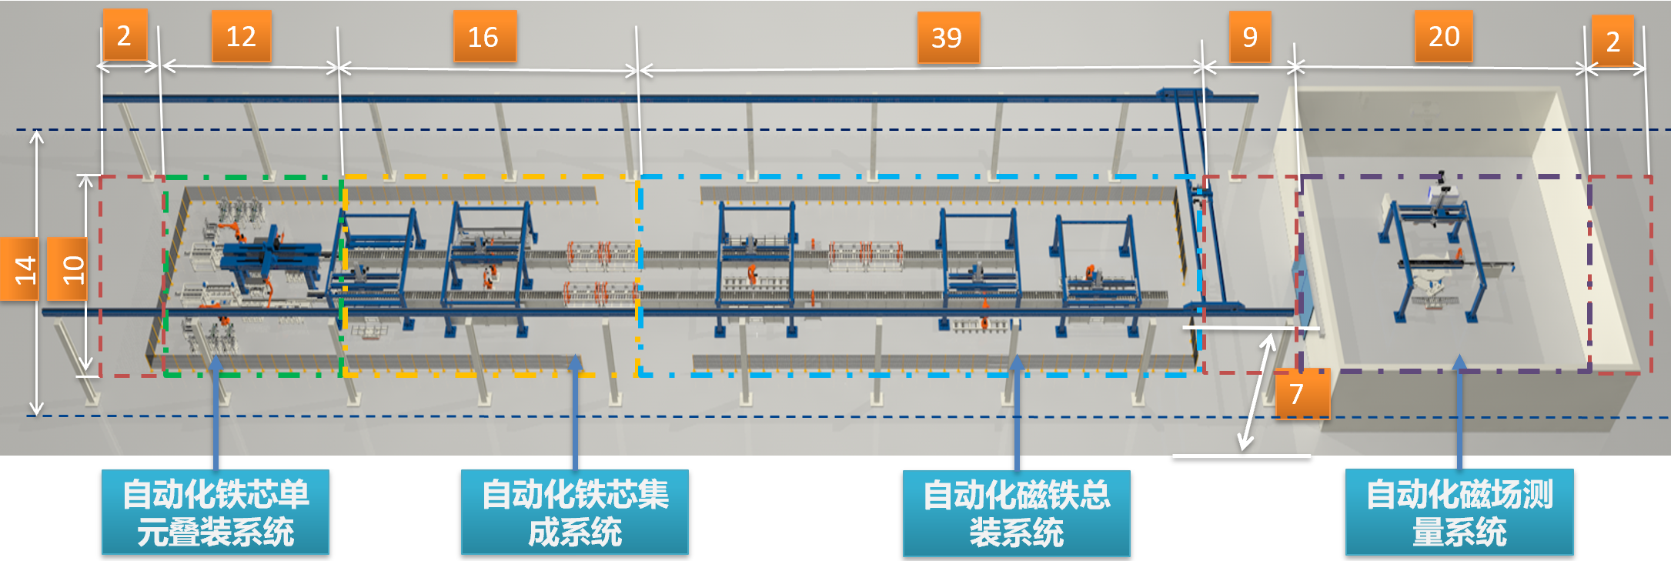
总 结
加速器方面的 EDR 设计 :
1. 隧道部分 (康文 – 磁铁设计)
二级铁
自动化生产线
总数量：20000 + 27000

Slide 6
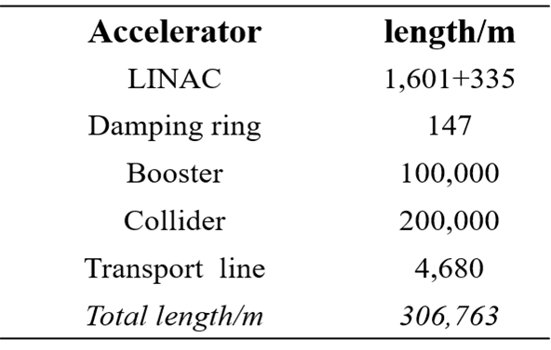
总 结
加速器方面的 EDR 设计 :
1. 隧道部分 (马永胜 – 真空设计)
特点 1 : 体量大
主要工艺 :
NEG薄膜
烘烤
生产线
提高效率
特点 2 : 真空度高
Static pressure : 10⁻⁸ torr

Slide 7
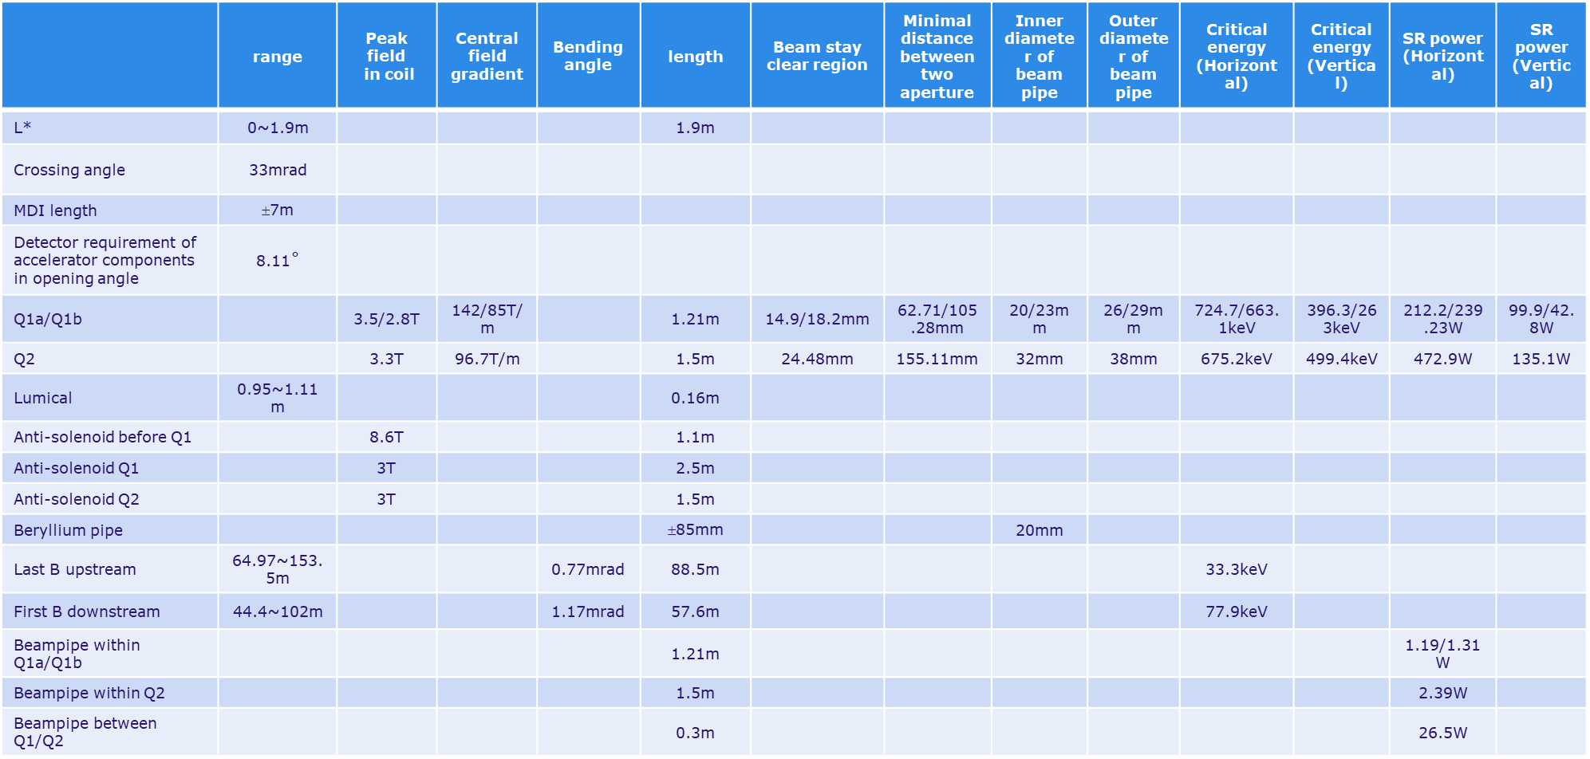
总 结
加速器方面的 EDR 设计 :
2. MDI 部分 (白莎 – 本底、热负载、铍管、屏蔽、准直器、快速亮度探测器、超导磁铁、BPM……)
参数基本确定
MDI Parameters

Slide 8
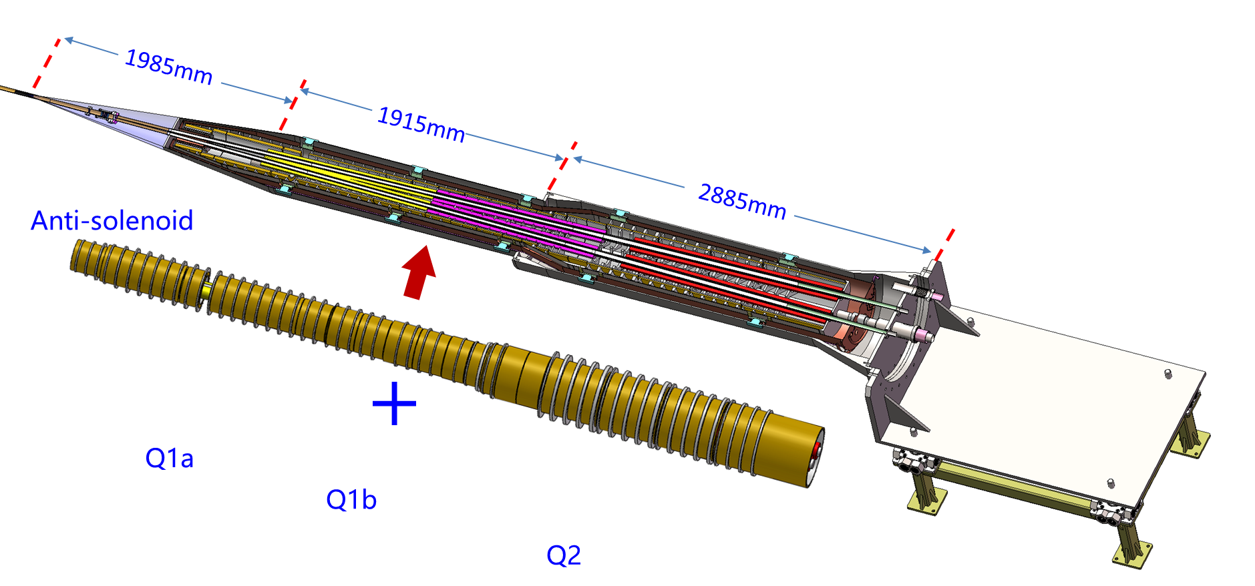
总 结
加速器方面的 EDR 设计 :
2. MDI 部分 (张祥镇、杨啸辰 – 低温恒温器 )
Structural design of the cryostat
Simulation
Current leads design
研究新的增强传热方案
探索固有无霜特性

Slide 9
总 结
加速器方面的 EDR 设计 :
2. MDI 部分 (朱应顺– 对撞区超导磁铁 )
主要参数 :
总长 : ≈ 5600 mm
直径 : ≈ 500 mm
重量 : ≈ 3 t
难点：
狭小细长的空间，设计四个超导磁铁

Slide 10
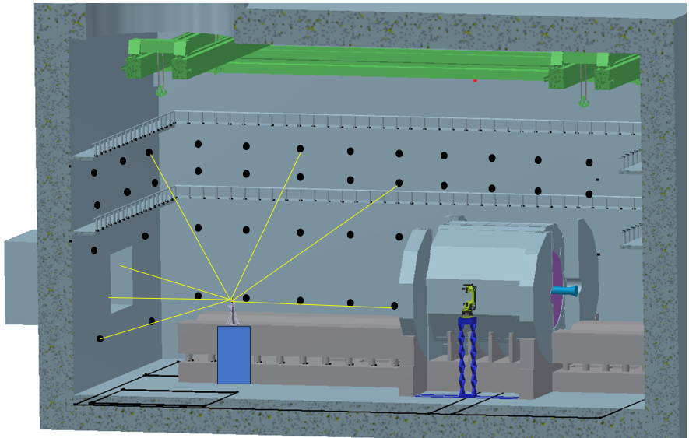
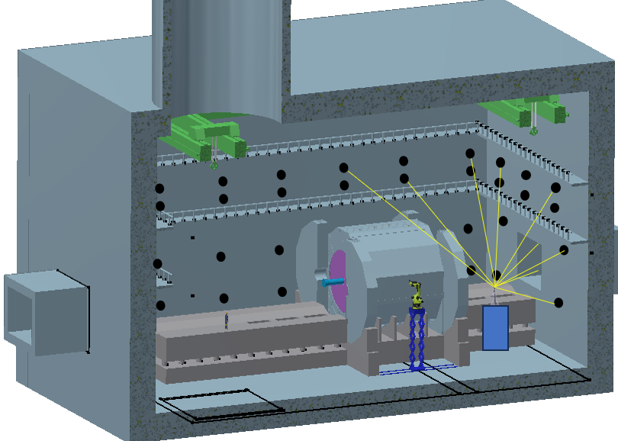
总 结
加速器方面的 EDR 设计 :
2. MDI 部分 (王小龙– MDI准直方案设计)
对撞点安装方案的准直控制网
准直方案将会随着
探测器具体设计
探测器安装方案设计
不断更新和优化
激光跟踪仪
测量平台

Slide 11
总 结
探测器方面的 TDR 设计 :
目的 : 第0版总图 第1版总图
第0版的Baseline
第1版总图
子探测器之间的间隙 : 10 mm
MDI 的接口边界 : 锥角加阶梯孔
各子探测器的尺寸分布
电子学引线空间
仿真模拟和实际调研结合，验证10mm可行性
结合准直、安装和ACC Components，验证接口边界
细化子探测器结构和参数，验证尺寸分布合理性
优化引线空间，合理布置引线路径
各子探测器的连接结构
各子探测器的安装方案
各子探测器的机械组装、探测器组装最优可行性

Slide 12
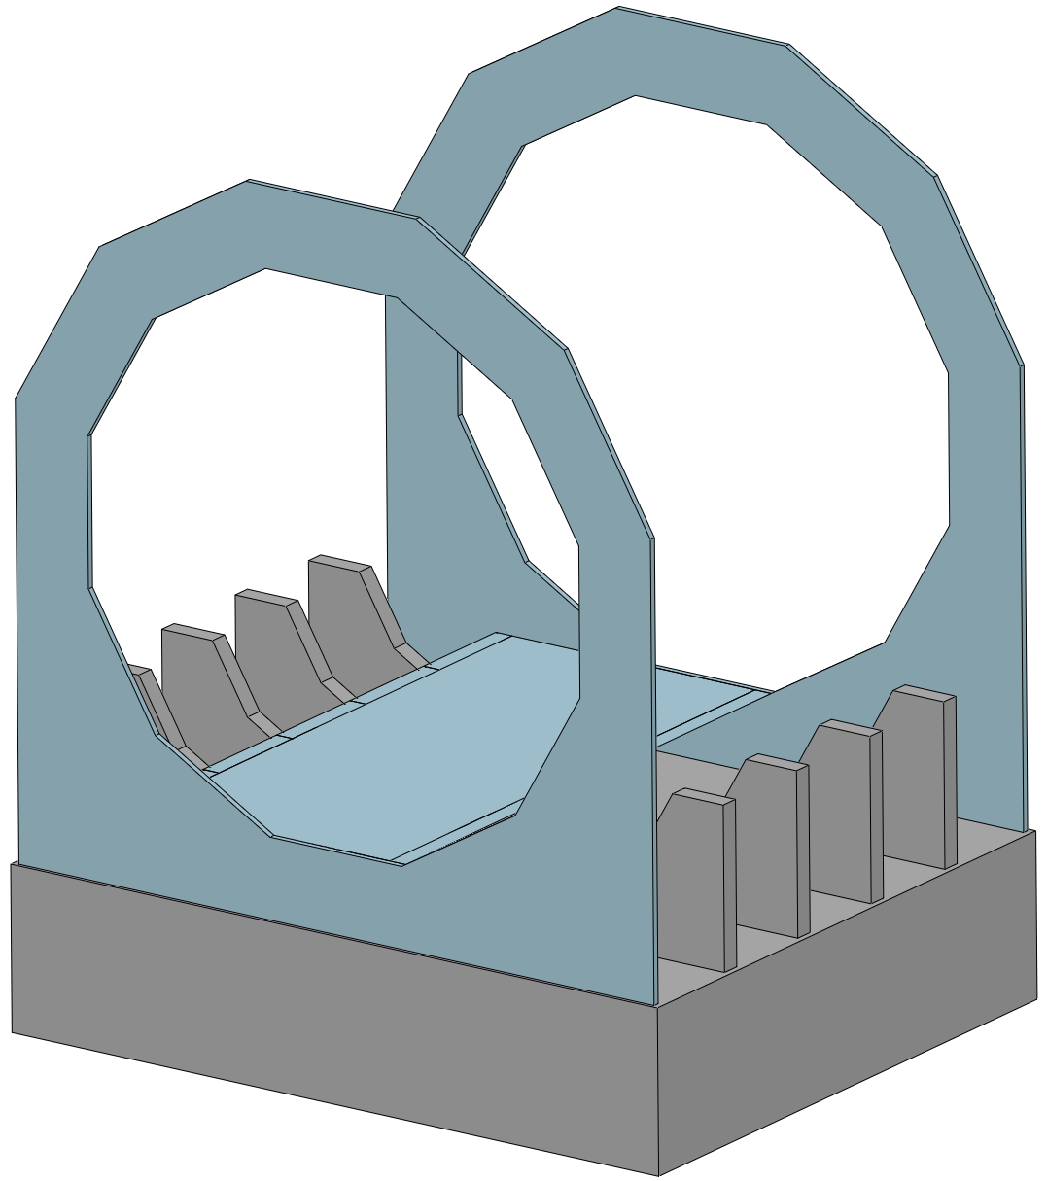
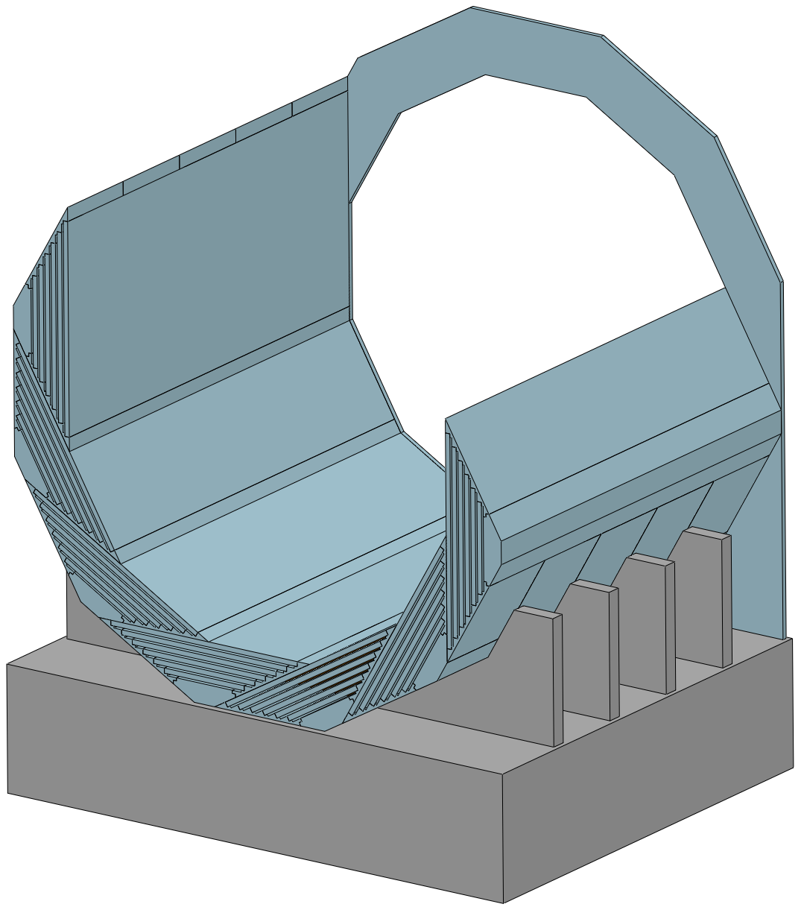
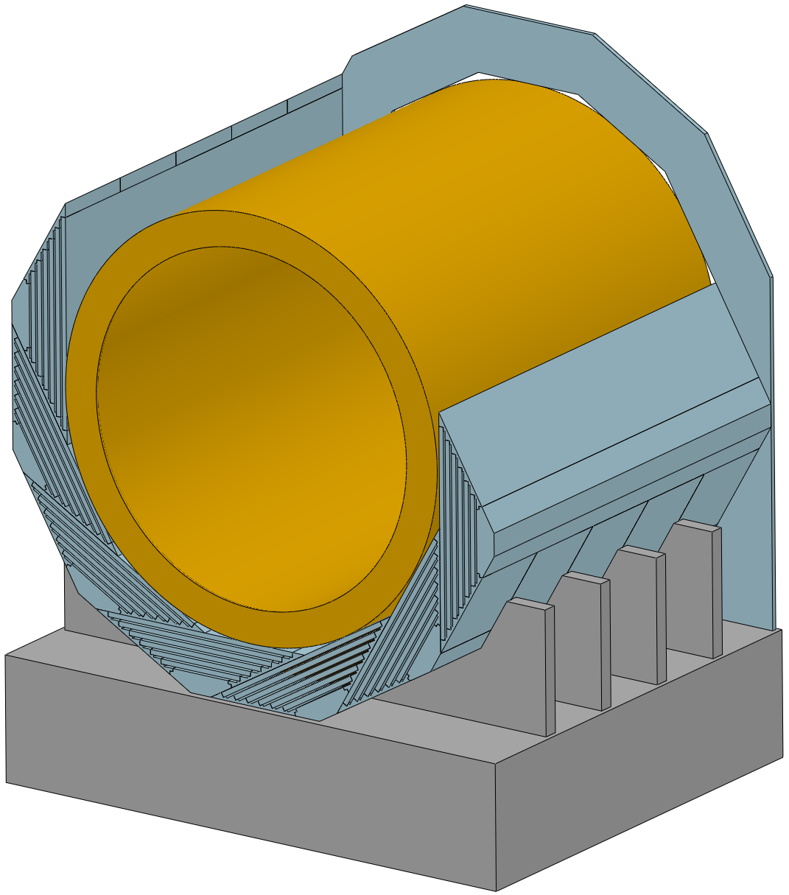
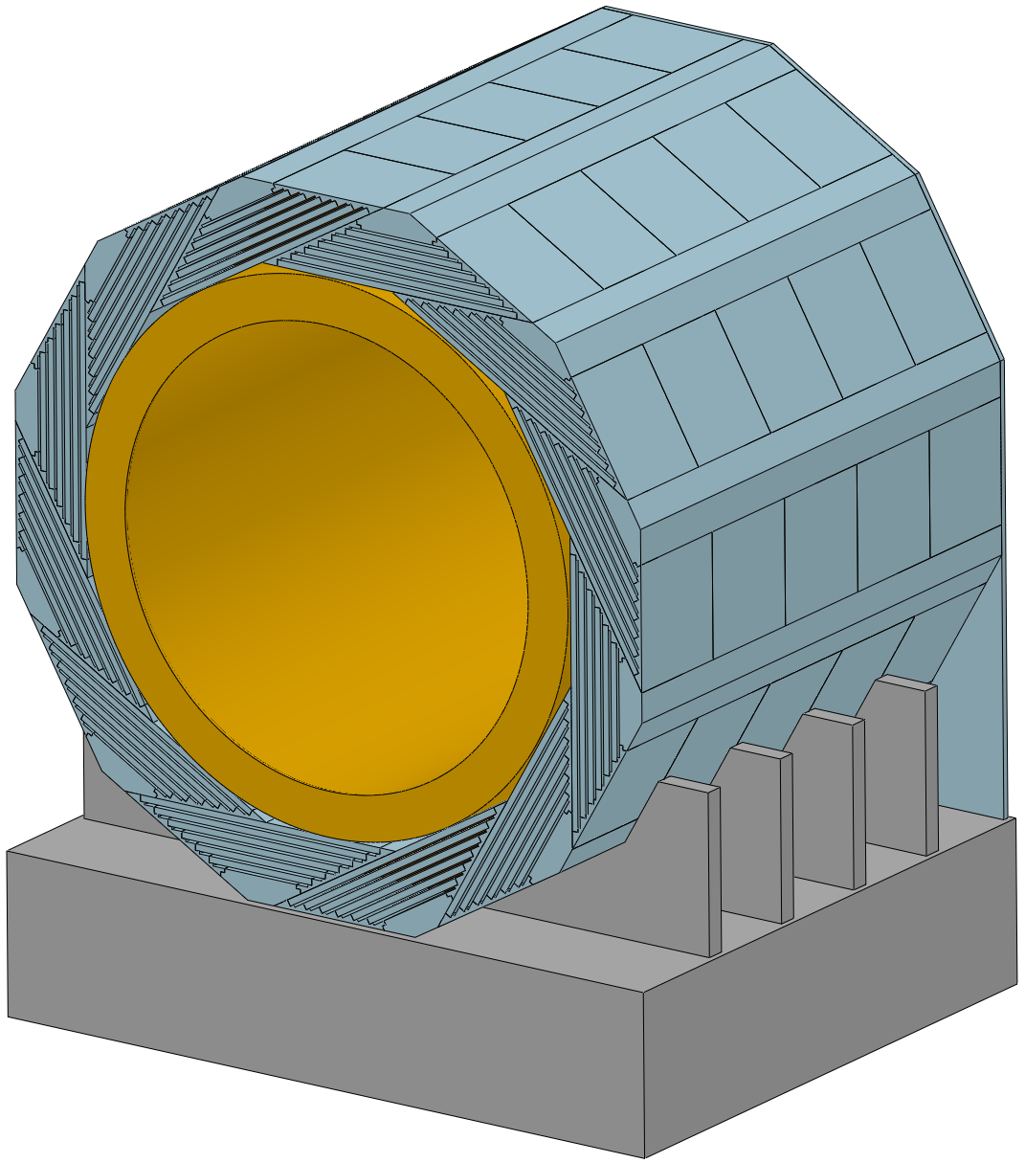
总 结
探测器方面的 TDR 设计 :
轭铁TDR设计 --- (轭铁和超导磁铁的混合安装设计) :
轭铁(Muon : 王小龙)
中信重工 : 工艺可行性
夏商 : 过程变形控制
超导磁体 : (宁飞鹏)
连接结构 : 裴亚田
内部支撑 : 侯治龙
安装时间 : 高效的安装

Slide 13
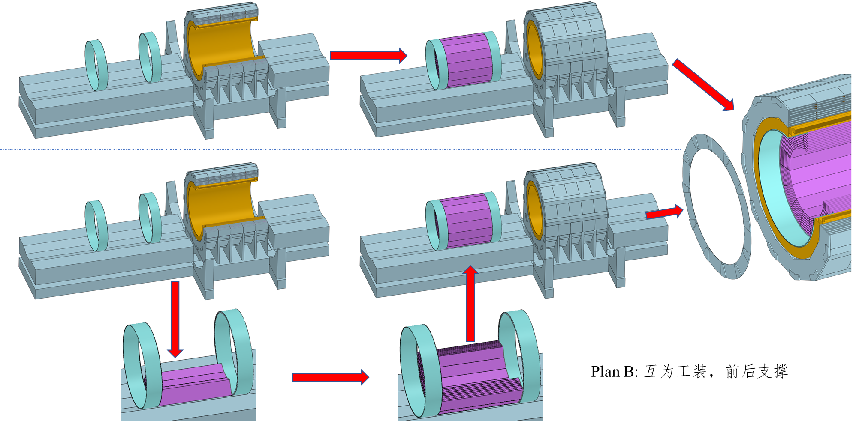
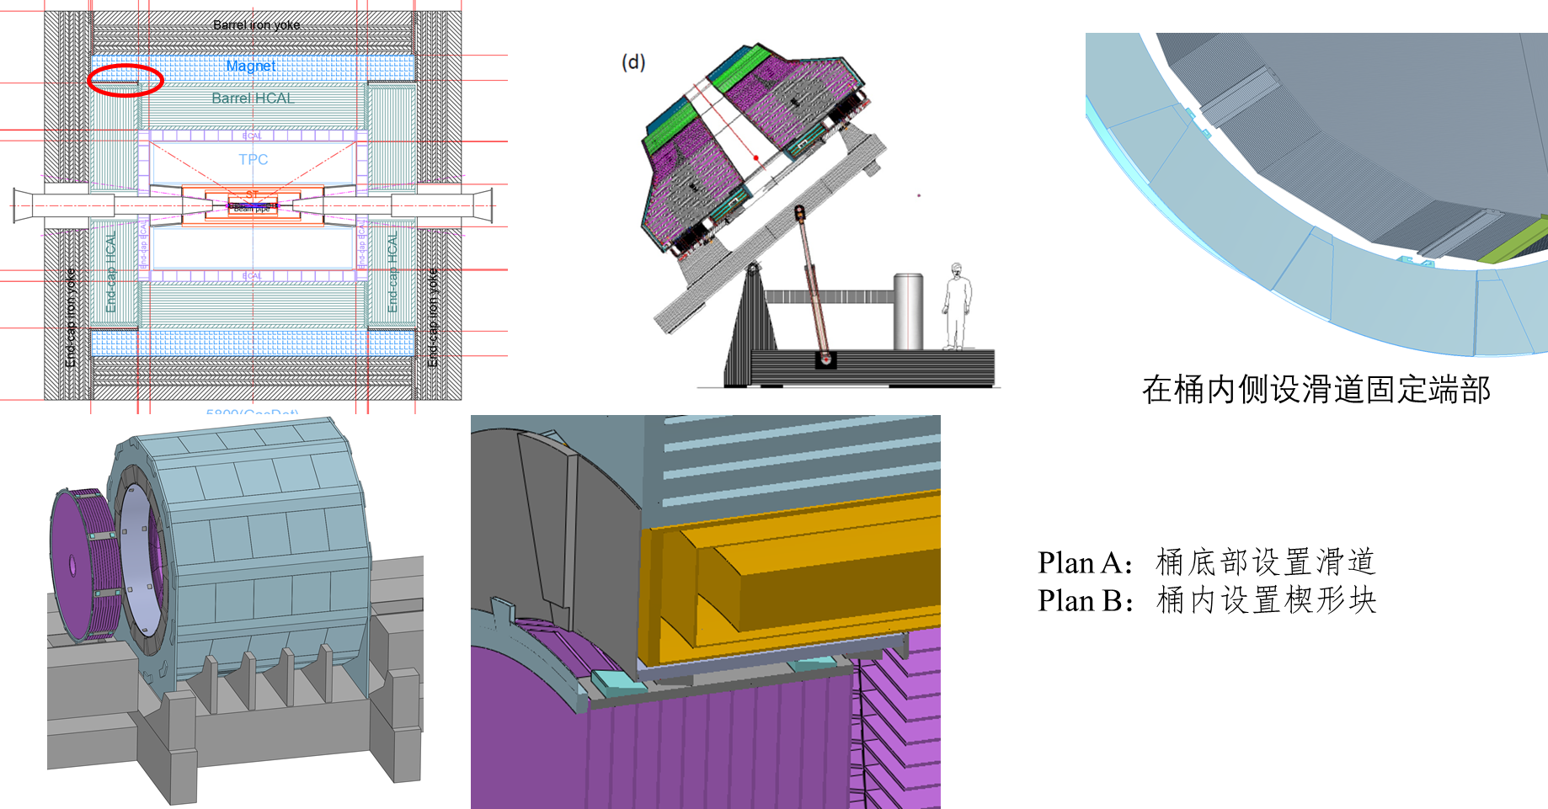
总 结
探测器方面的 TDR 设计 :
轭铁TDR设计 --- (强子量能器的安装设计 --- 钱森，裴亚田，张俊嵩) :
桶部安装 :
端部安装 :

Slide 14
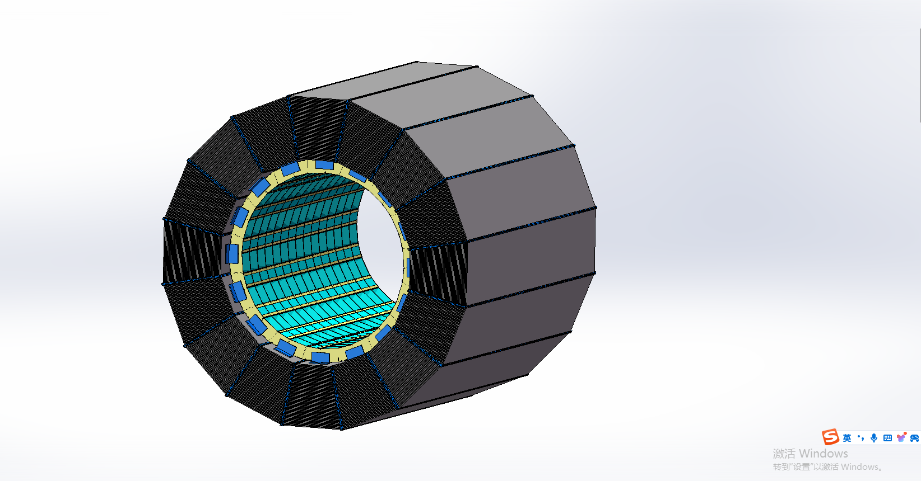
总 结
探测器方面的 TDR 设计 :
轭铁TDR设计 --- (电磁量能器的安装设计 --- 刘勇，侯少静):
HCAL
ECAL
角块连接
HCAL+ ECAL

Slide 15
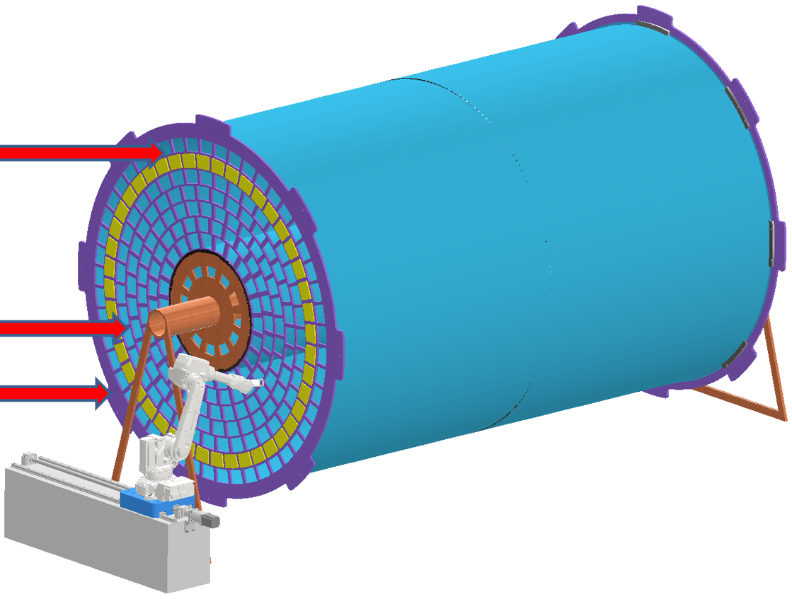
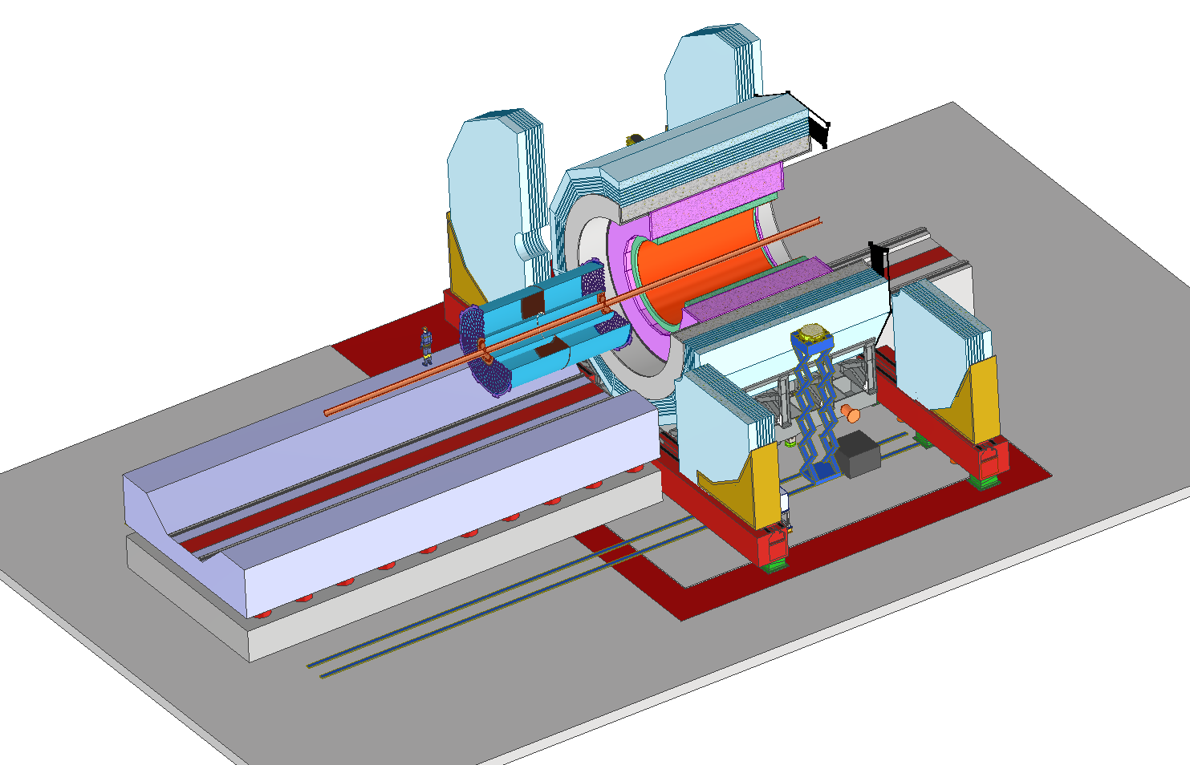
总 结
探测器方面的 TDR 设计 :
轭铁TDR设计 --- (TPC的安装设计 --- 祁辉荣，张俊嵩) :
TPC的组装
TPC的安装

Slide 16
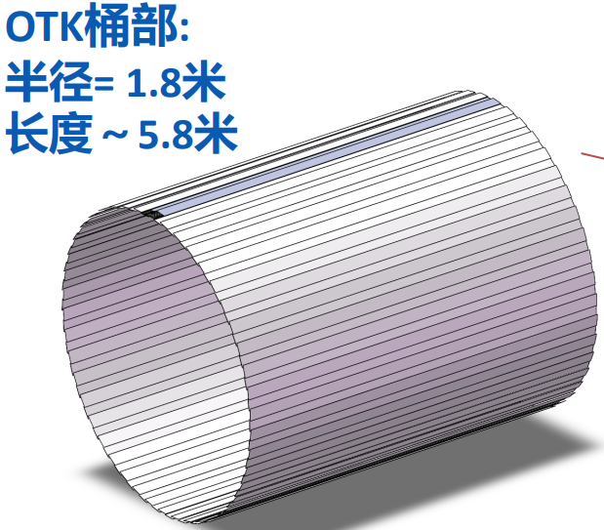
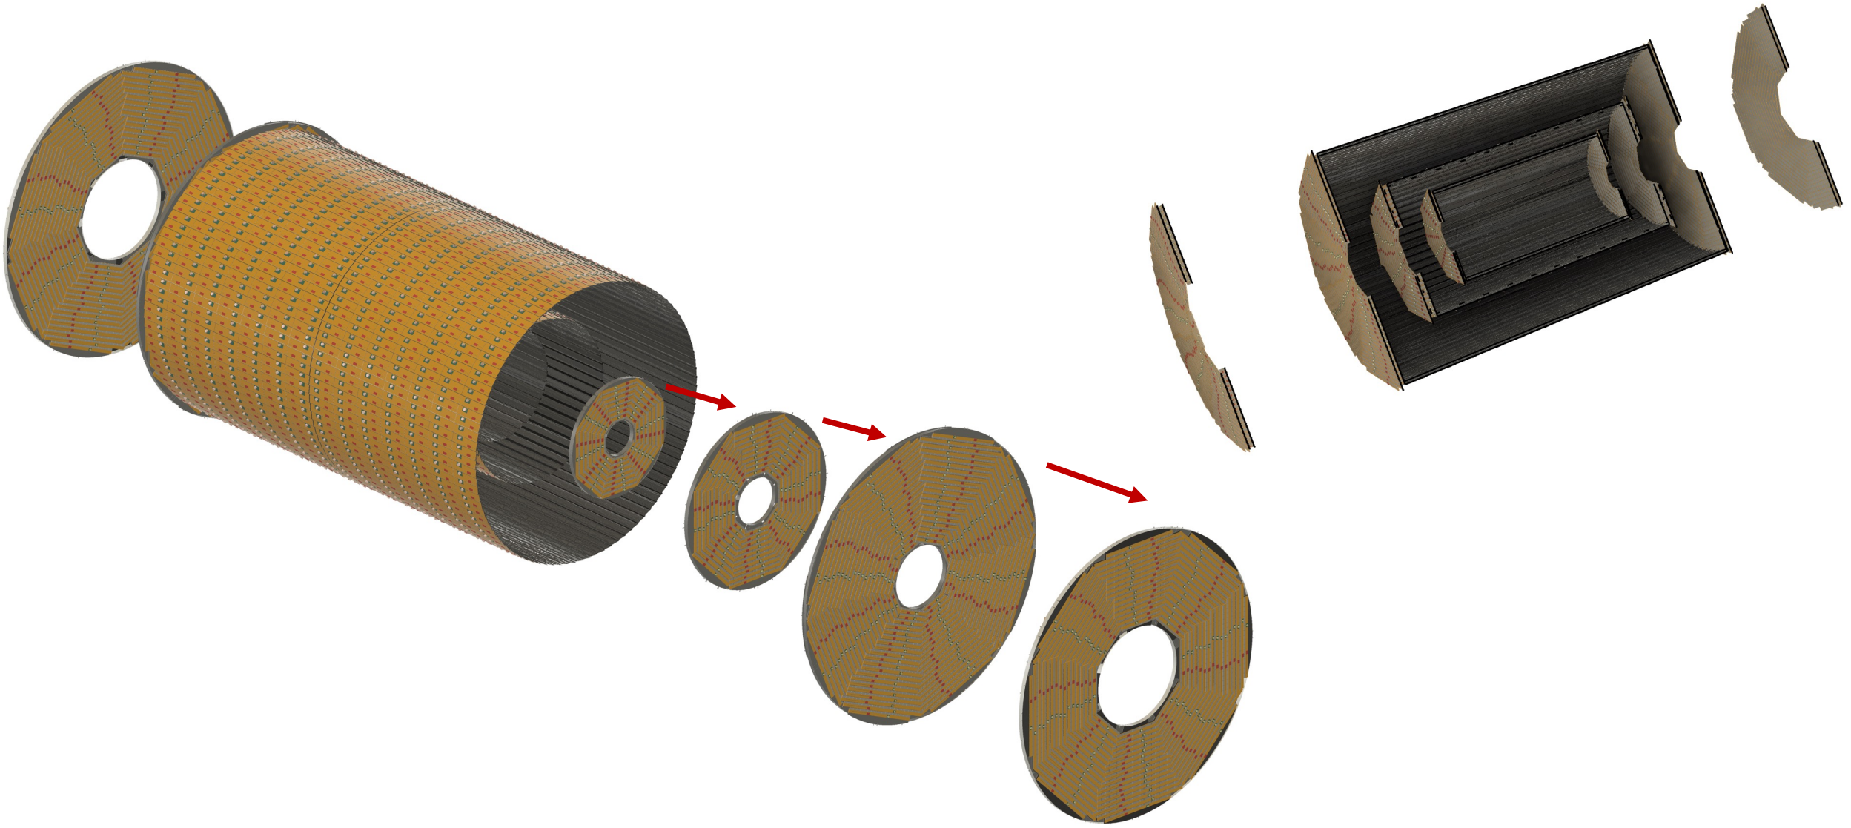
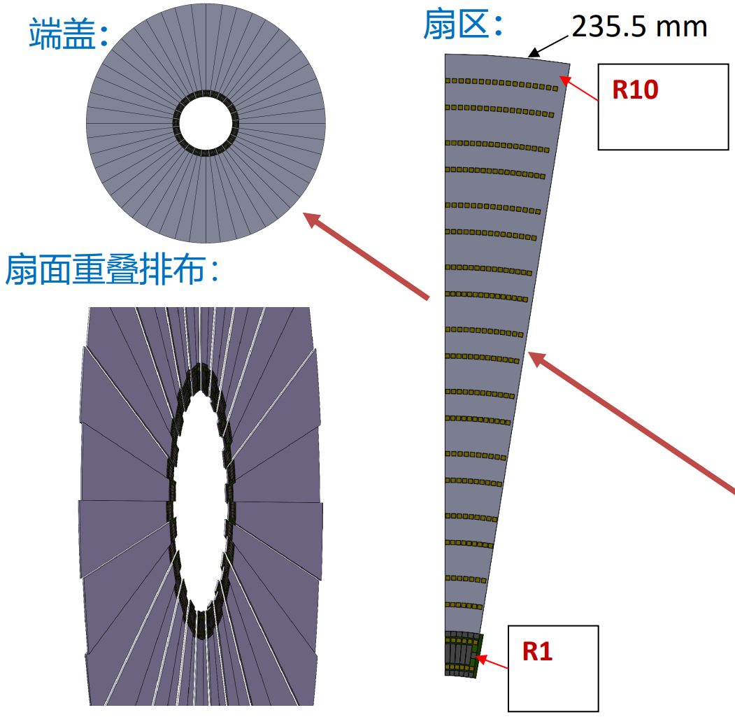
总 结
探测器方面的 TDR 设计 :
轭铁TDR设计 --- (ITK和OTK的设计 --- 严琪) :
桶部OTK
端部OTK
桶部和端盖的ITK设计

Slide 17
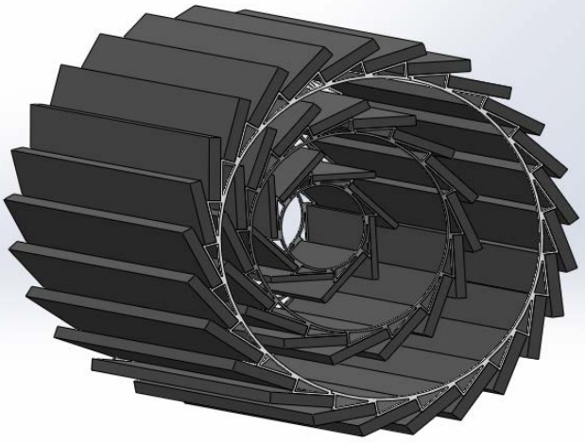
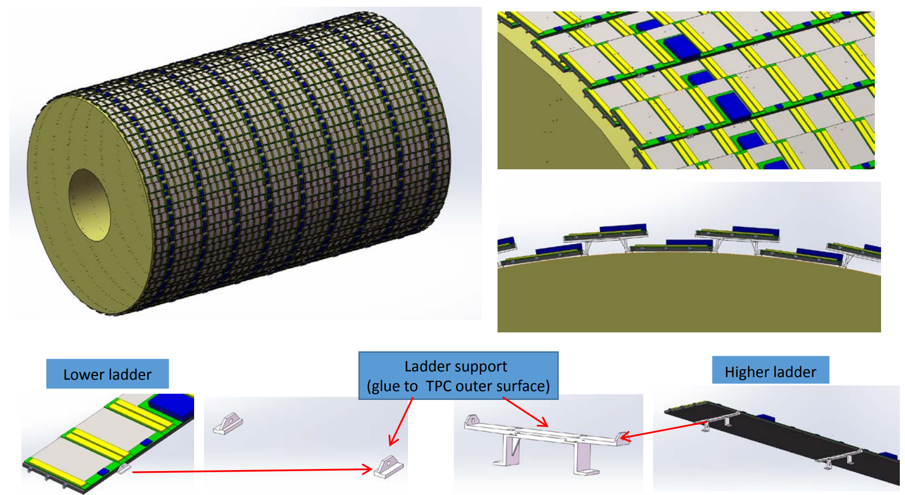
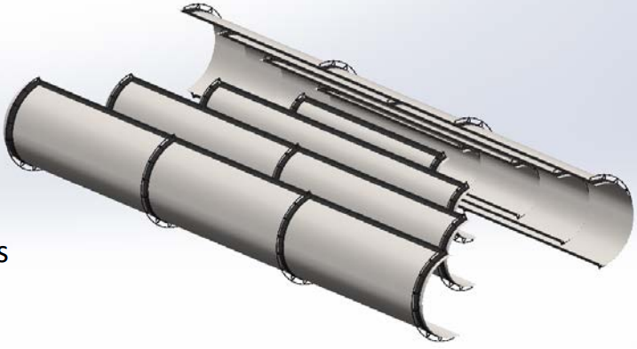
总 结
探测器方面的 TDR 设计 :
轭铁TDR设计 --- (OTK和Vertex的机械设计 --- 梁志均，付金煜) :
Vertex(Old)
Vertex(New)
OTK 的安装和固定

Slide 18
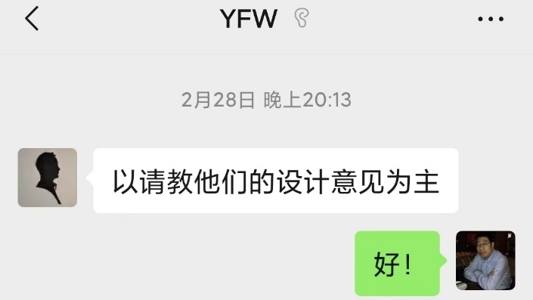
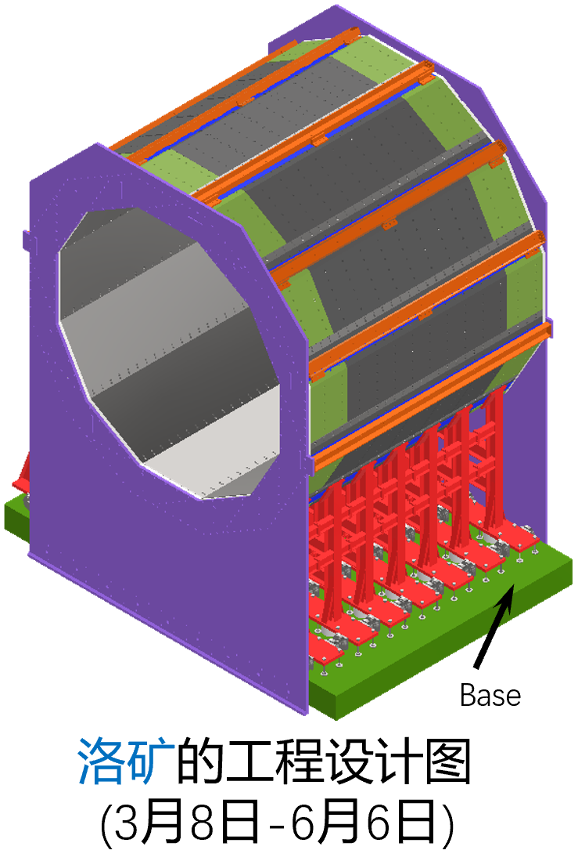
总 结
探测器方面的 TDR 设计 :
轭铁“0”工装工艺研究--- (中信重工 --- 徐侠剑) :

Slide 19
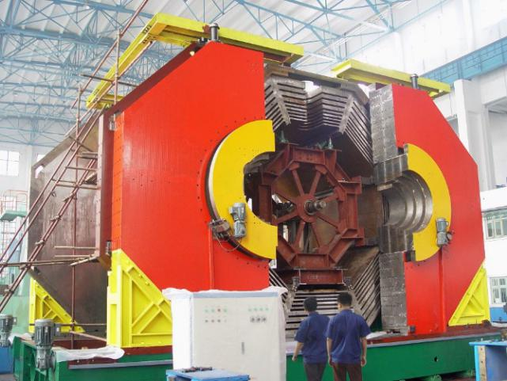
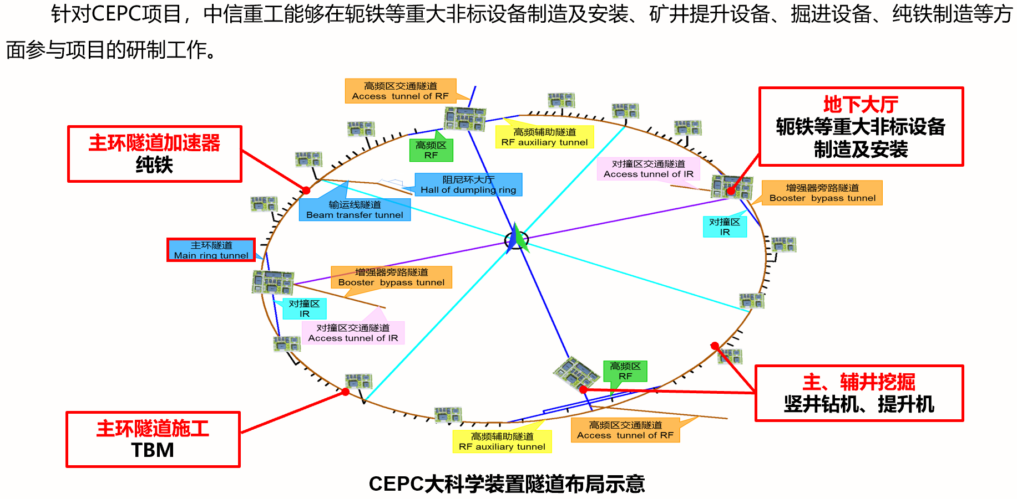
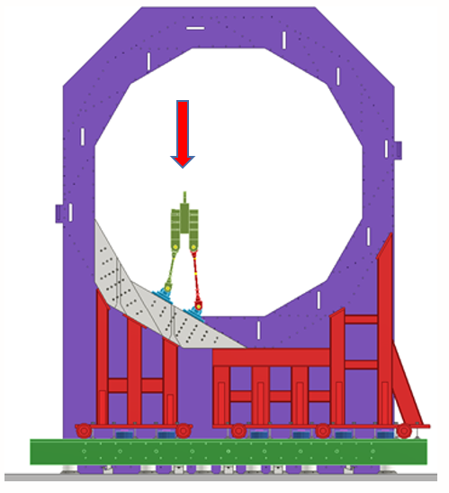
总 结
探测器方面的 TDR 设计 :
轭铁“0”工装工艺研究--- (中信重工 --- 徐侠剑) :

Slide 20
建 议
1. 各子探测器和对应的机械工程师参数自洽和结构定型
2. 反馈总图，是否需要修改边界和尺寸等？

Slide 21
讨 论
1. 对撞点安装和预装点安装
2. 探测器地下实验大厅和配厅布置
3. 探测器安装精度和准直精度
4.

Slide 22
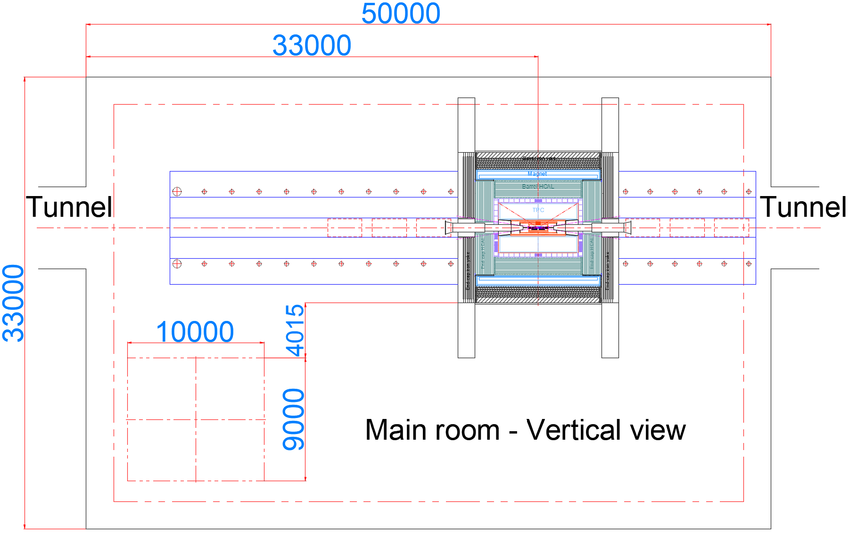
讨 论
1. 对撞点安装和预装点安装
对撞点安装
布局图

Slide 23
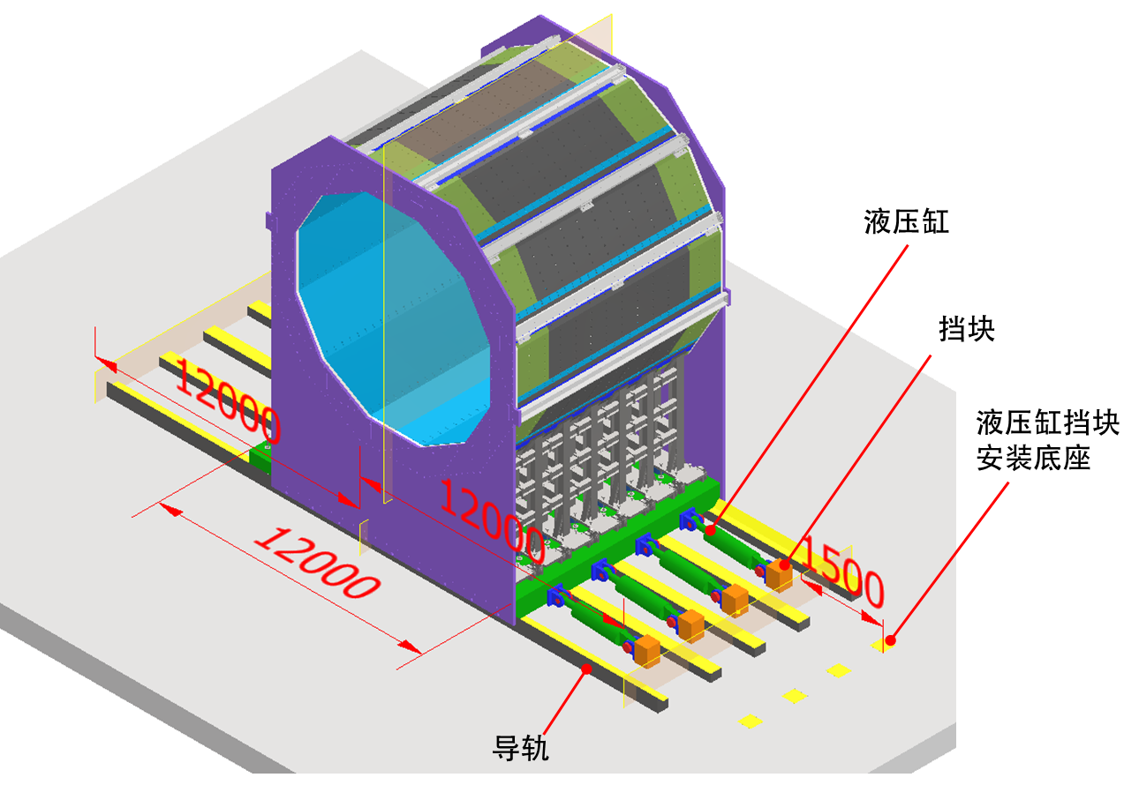
讨 论
1. 对撞点安装和预装点安装
预装点安装
移动方案图
推动整个轭铁所需推力:
6000 t×0.1 = 600 t
需要250T液压缸数量:
4
黄铜屈服强度:
170-460 MPa

Slide 24
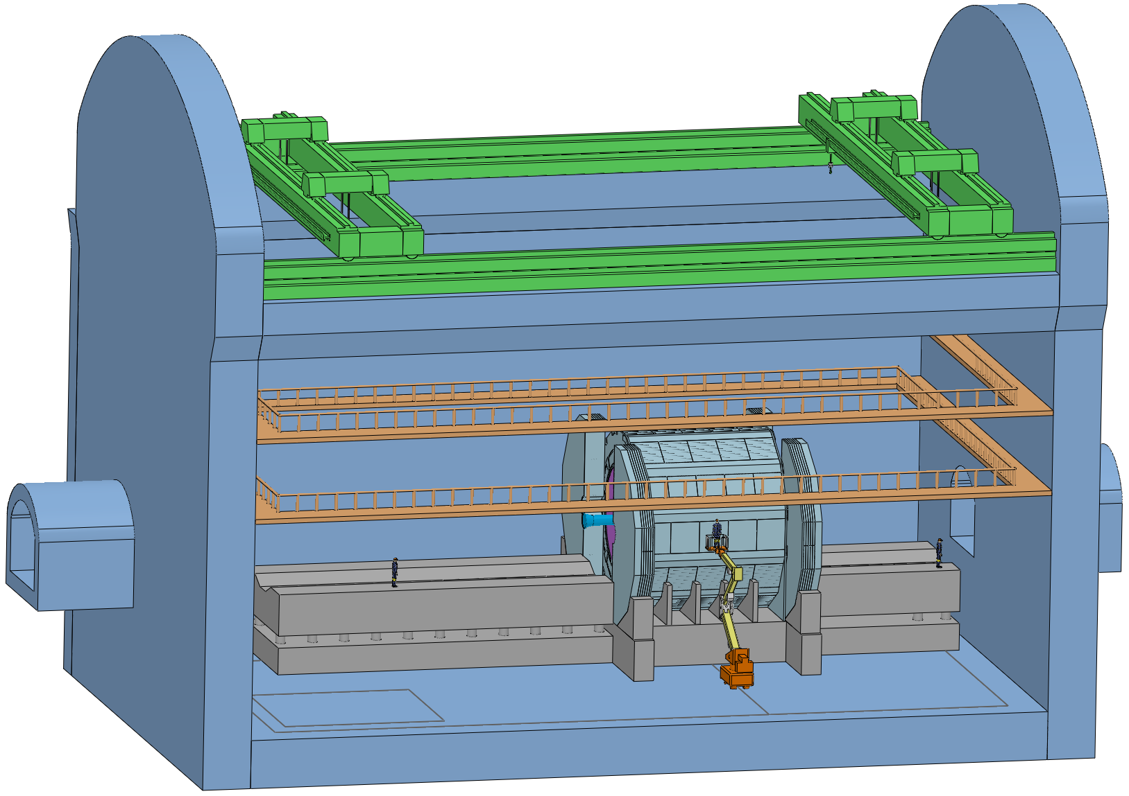
讨 论
3. 探测器地下实验大厅和配厅的设计布局(对撞点方案)
基本配置 :
两部天车
一个机械臂
操作回廊
一个安全门

Slide 25
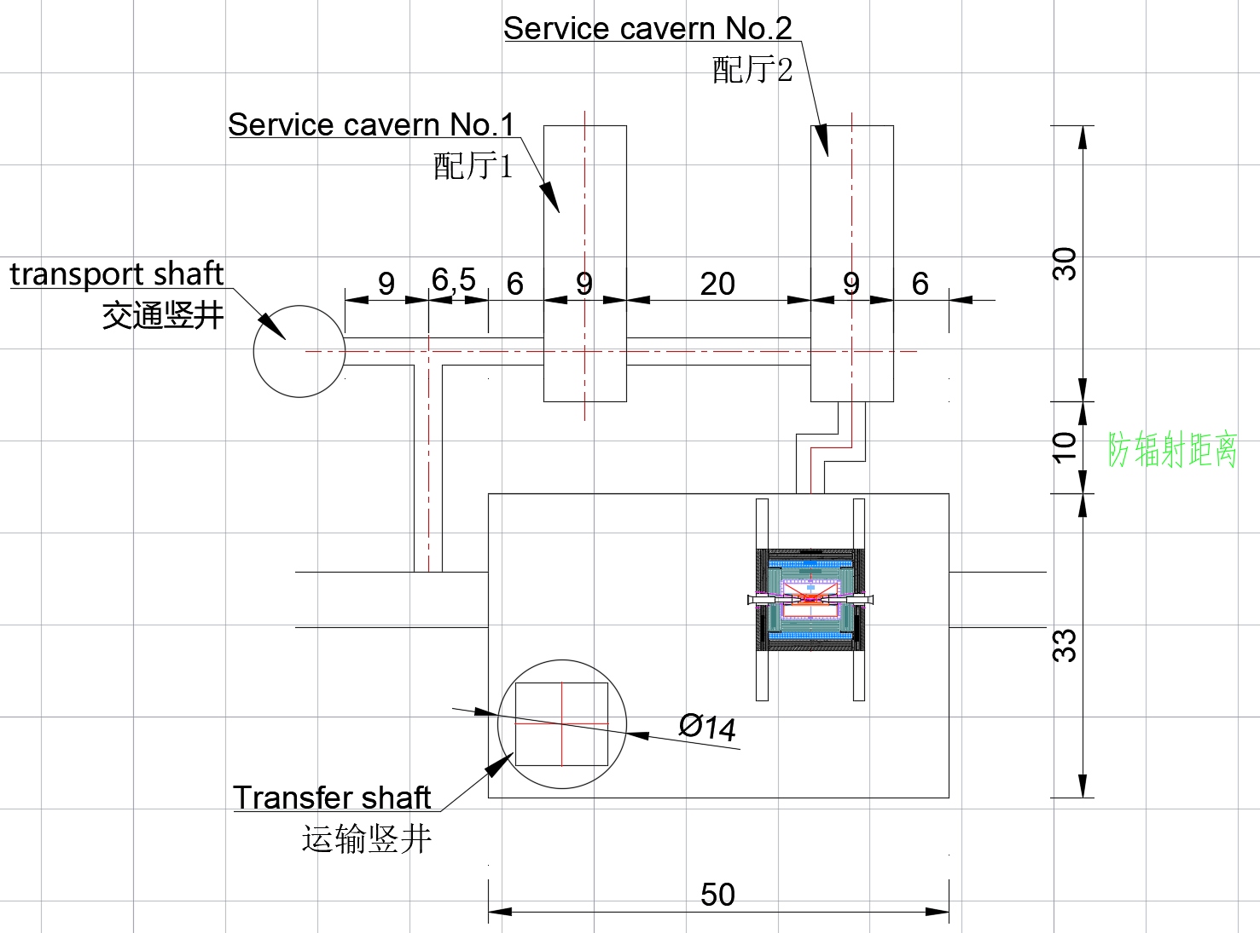
讨 论
3. 探测器地下实验大厅和配厅的设计布局(对撞点方案)
基本配置 :
两个配厅
配厅方案的布局 --- 黄河设计院

Slide 26
讨 论
2. MDI安装精度和准直精度
讨论 :
精度要求和指标 ？
End HCAL
End ECAL(OTK)
ITK
TPC(OTK)
ECAL
HCAL
Magnet
Yoke

Slide 27
Thank you for your attention!
Aug. 7th, 2024, CEPC Detector Ref-TDR Review

